Slide 1
2024 부동산 전망 리포트
python-pptx 활용 보고서 자동화
for the last 5 weeks

Slide 2
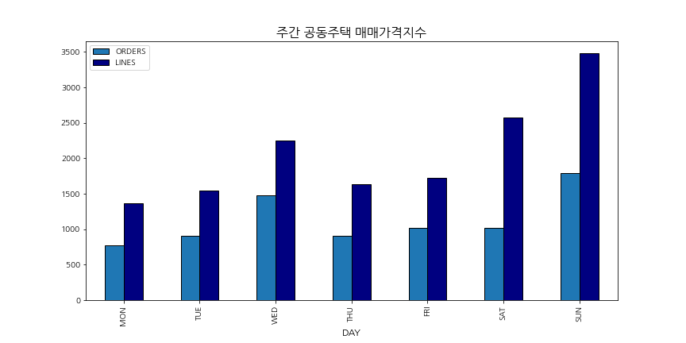
주간 아파트 가격동향 (WEEK-1)
분석결과
• 주 동안 공동주택 매매가격지수가 14,583 lines 만큼 상승
• 일 요일 거래량이 3,479 lines 건으로 가장 많았음
• 최저 상승 지역은 1.85 lines/order , 최고 상승 지역은 2.52 lines/order
1/6

Slide 3
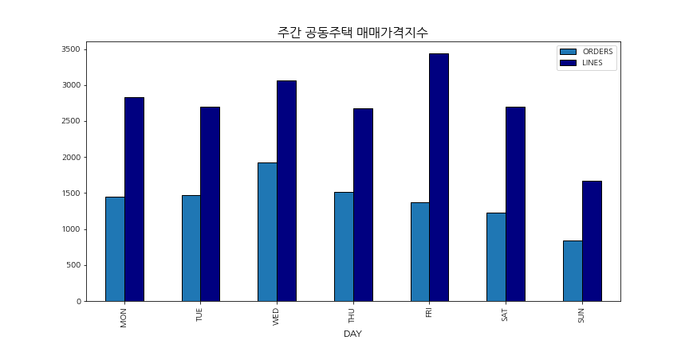
주간 아파트 가격동향 (WEEK-2)
분석결과
• 주 동안 공동주택 매매가격지수가 19,071 lines 만큼 상승
• 금 요일 거래량이 3,436 lines 건으로 가장 많았음
• 최저 상승 지역은 1.98 lines/order , 최고 상승 지역은 2.51 lines/order
2/6

Slide 4
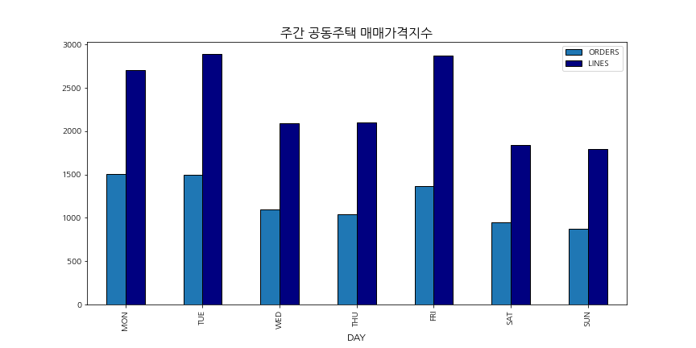
주간 아파트 가격동향 (WEEK-3)
분석결과
• 주 동안 공동주택 매매가격지수가 16,296 lines 만큼 상승
• 화 요일 거래량이 2,889 lines 건으로 가장 많았음
• 최저 상승 지역은 1.96 lines/order , 최고 상승 지역은 2.10 lines/order
3/6

Slide 5
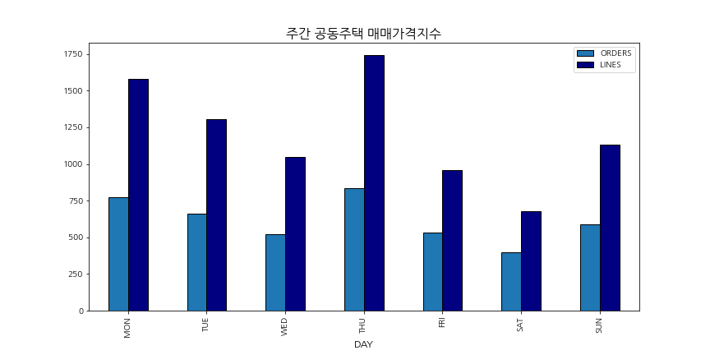
주간 아파트 가격동향 (WEEK-4)
분석결과
• 주 동안 공동주택 매매가격지수가 8,438 lines 만큼 상승
• 목 요일 거래량이 1,741 lines 건으로 가장 많았음
• 최저 상승 지역은 1.93 lines/order , 최고 상승 지역은 2.09 lines/order
4/6

Slide 6
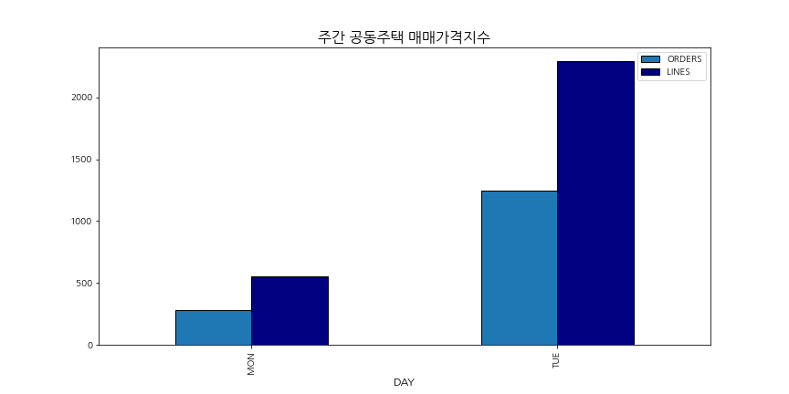
주간 아파트 가격동향 (WEEK-5)
분석결과
• 주 동안 공동주택 매매가격지수가 2,841 lines 만큼 상승
• 화 요일 거래량이 2,291 lines 건으로 가장 많았음
• 최저 상승 지역은 1.91 lines/order , 최고 상승 지역은 1.98 lines/order
5/6

Slide 7
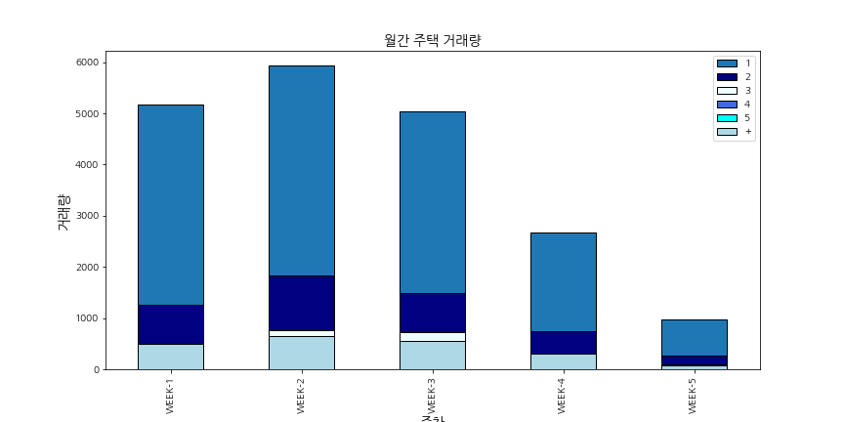
주차별 거래량 분석
31,874 orders 거래됨
• 62.1 지역이 전체 거래량의 1%를 차지
• 17.6 지역이 전체 거래량의 2%를 차지
• 7.4 지역이 전체 거래량의 3%를 차지
6/6

